Slide 1
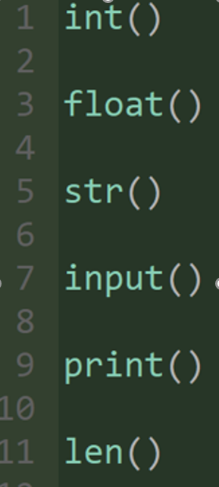
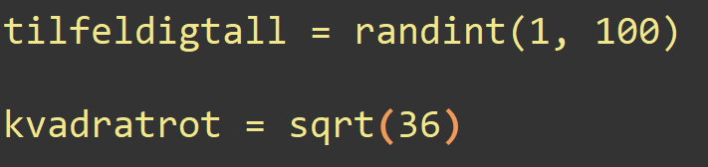
(Innebygde) Funksjoner i Python
Vi har allerede brukt funksjoner fra
python, random og math moduler.
Notes:
Det fins mange innebygde funksjoner i python klare til bruk. Eksempel på innebygde funksjoner du har allerede brukt er print(), input(), int(), float(), len() er alle innbygde funksjoner. Innebygde funksjoner er alltid tilgjengelig når du programmerer som en del av Python bibliotek og du trenger ikke å importere noe ekstra module for å kunne bruke.

Slide 2
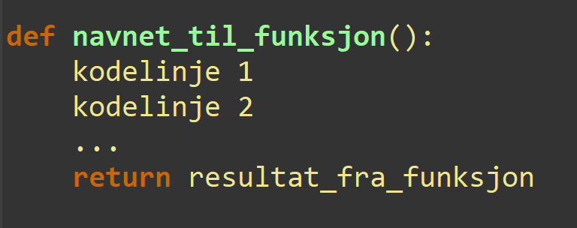
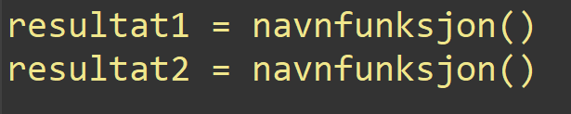
Funksjoner i Python
Defineres først,
så kan kalles senere
Blokker med kode som utfører en oppgave, som kan "kalles" ved behov
Nyttige når koden skal brukes flere ganger, flere steder i programmet
Notes:
I programmering en funksjon er en samling instruksjoner (linjer med kode) som hører sammen, og som til sammen utfører en oppgave som vi kan sette et navn på. Gjerne noe vi ønsker å kunne utføre flere ganger uten å måtte skrive opp de samme instruksjonene flere ganger.

Slide 3
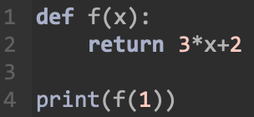
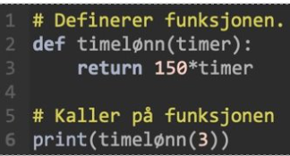
Funksjoner i Python
Funksjon i Python er ikke nødvendigvis det samme som i matematikk, men det kan være det.

Slide 4
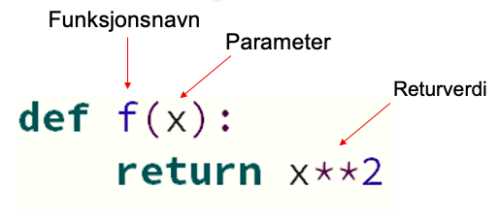
Funksjoner i Python
Begreper
Du kan sende verdi inn til funksjonskode via parameters
Kontrollord return er obligatorisk i matematiske funksjonen for å kunne få tak i funksjonsverdien

Slide 5
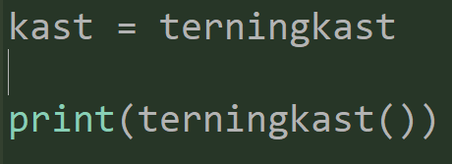
Return verdier
Verdien som beregnes i en funksjon kan lagres i en variabel etter at funksjon kalles.
Verdien kan også brukes direkte
forklaring av hvordan return fungerer

Slide 6
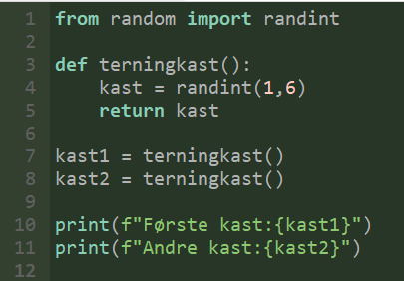
terningkast()
Hvordan fungerer denne koden?
Vi må KALLE PÅ funksjonen!!
Teste koden til høyre
Endre kode slik at den kaster terningen 100 ganger og printer ut kast
Prøv egne funksjoner

Slide 7
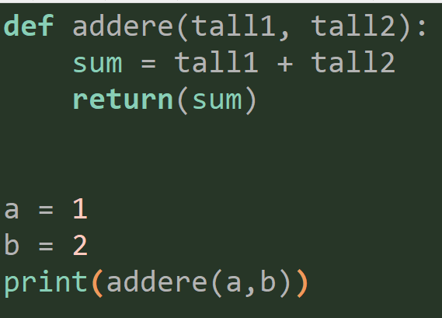
Egen definerte funksjoner - parameters
Hva tror du denne koden skriver ut? Teste koden
forklaring av koden
Er input-verdier til funksjonen
Kan brukes i kode inn i funksjonen som variabler
En funksjon kan ha flere parameters

Slide 8
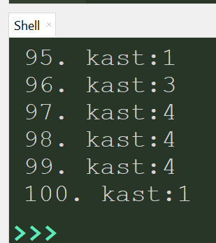
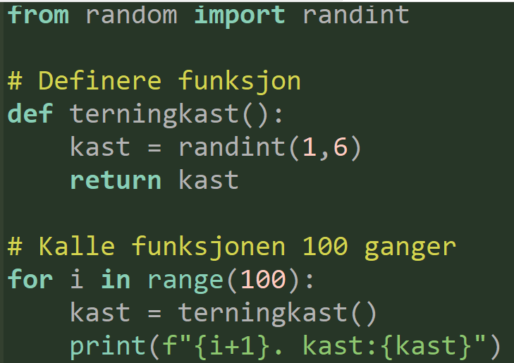

Slide 9
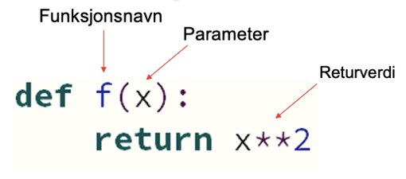
Hvordan bruker vi funksjoner?
Matematiske funksjoner
Gjenbruke kode: definere en gang, bruk når du vil
Mange små og store programmer kan skrives som Python-funksjoner.
La oss prøve noen oppgaver!

Slide 10
Oppgaver
Lag en funksjon som tar to tall som parameter. Funksjonen skal summere tallene. Print deretter ut resultatet ved å kalle på funksjonen.
Lag en funksjon som tar to navn som input. Funksjonen kan for eksempel skrive ut «{navn1} ønsker {navn2} en riktig god joule!».
Lag en funksjon som beregner arealet av en firkant. Kall på funksjonen.
Lag en funksjon som beregner omkretsen av en sirkel. Kall på funksjonen.
Finn eller lag en matematisk funksjon der du skal finne funksjonsverdien ved en gitt x-verdi.
Lag en funksjon som tar to tall som parametere og avgjør hvilket som er størst.
Lag en funksjon som finner n-terota av et tall. Tallet og n skal gis som parametre. Kall funksjonen.

